Slide 1


Slide 2

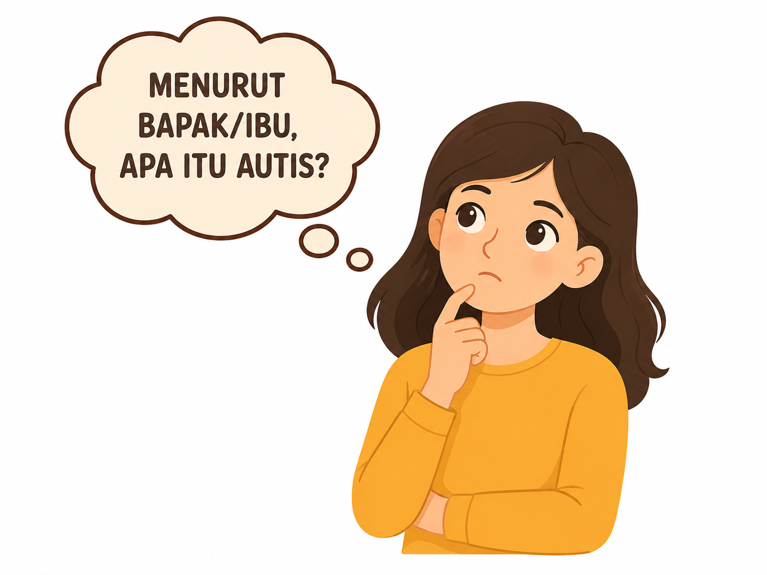

Slide 3
Autis atau Autis Spectrum Disorder adalah kondisi perkembangan saraf yang mempengaruhi cara seseorang berkomunikasi, berinteraksi, belajar, berprilaku, serta memperoses informasi dari lingkungan.

Slide 4
Penyebab Autis
Faktor Genetik
Adanya anggota keluarga dengan Autis
Kondisi genetik atau kromosom tertentu
Komplikasi tertentu pada saat kelahiran
Berat lahir sangat rendah
Usia orang tua yang lebih tinggi saat kehamilan

Slide 5
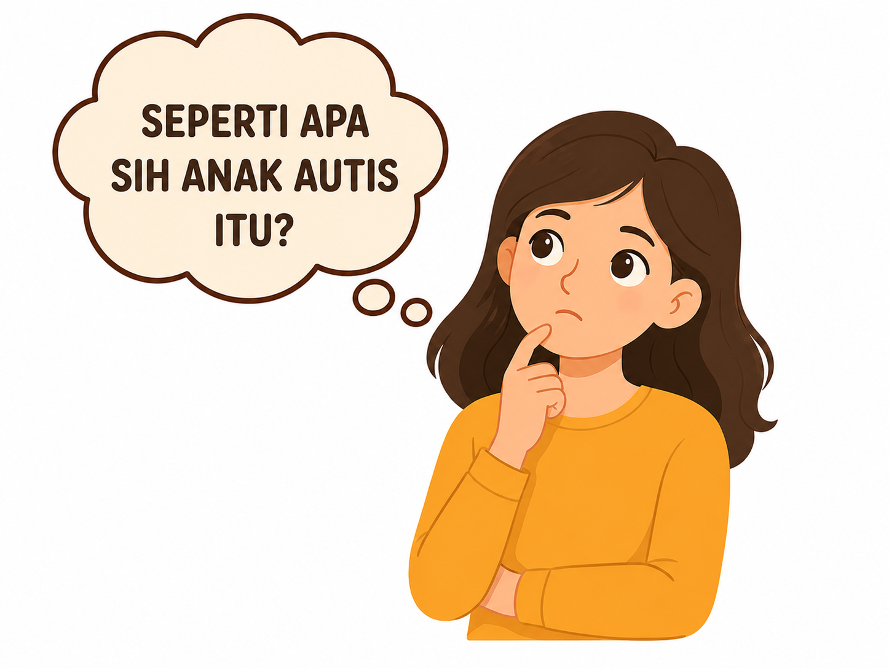

Slide 6
KARAKTER ANAK AUTIS (Komunikasi dan Interaksi sosial)
Kesilitan dalam melakukan kegiatan
melakukan komunikasi dua arah
memulai percakapan
mempertahankan percakapan
memahami pertanyaan
menggunakan kontak mata secara fungsional
memahami ekspresi wajah
memahami bahasa tubuh
berbagi perhatian dengan orang lain
bermain bersama teman
memahami aturan sosial

Slide 7
KARAKTER ANAK AUTIS (Perilaku, Minat, dan Aktivitas yang Repetitif)
gerakan berulang
pengulangan kata atau kalimat (echolalia)
menyukai rutinitas
kesulitan menghadapi perubahan
minat yang sangat kuat terhadap objek atau topik tertentu
cara bermain yang berulang
fokus pada bagian tertentu dari benda
kebutuhan terhadap pola atau aktivitas yang dapat diprediksi

Slide 8
CARA MEMBANGUN KOMUNIKASI YANG BAIK DENGAN ANAK AUTISME
Gunakan kalimat yang pendek dan jelas, hindari kalimat kompleks atau ambigu
Berbicara dengan tenang dan sabar, berikan jeda yang cukup antara pertannyaan atau pernyataan
Gunakan gambar, kartu, atau papan pesan untuk membantu anak memahami intruksi atau konsep yang sedang dibicarakan
Gunakan kalimat yang sama atau pertannyaan yang terstruktur untuk membantu memahami dan merespon dengan baik
Pakai bahasa tubuh dan ekspresi wajah untuk memperkuat pesan dalam komunikasi

Slide 9
PENGATURAN MAKANAN UNTUK ANAK AUTIS
BERIKAN MAKANAN DENGAN GIZI SEIMBANG
MAKANAN BERSUMBER KARBOHIDRAT DIPILIH YANG TIDAK MENGANDUNG GLUTEN
MAKANAN SUMBER PROTEIN, DIPILIH YANG TIDAK MENGANDUNG KASEIN
MENGHINDARI MAKANAN ANG MENGGUNAKAN FOOD ADDITIVE
BIASAKAN MEMBACA LABEL MAKANAN UNTUK MENGETAHUI KOMPOSISI MAKANAN SECARA LENGKAP
HINDARI JUNK FOOD ATAU MAKANA CEPAT SAJI, SEBALIKNYA PERBANYAK KONSUMSI BUAH DAN SAYURAN SEGAR
CUKUP MENGINSUMSI SERAT, KHUSUSNYA YANG BERASAL DARI SAYURAN DAN BUAH-BUAHAN.

Slide 10
MAKANAN YANG BOLEH DIBERIKAN UNTUK ANAK AUTIS
Beras, ketan, kentang, jagung, ubi, tepung beras, tapioka, sagu dan hasil olahannya seperti bihun dan soun.
Daging: sapi, kambing, burung, ayam, hati, ikan, kepiting, cumi, telur, udang, hati.
Tahu, tempe, kacang hijau, kacang kedelai, kacang mede, kacang tanah.
Minyak kelapa, minyak zaitun, minyak jagung, minyak kacang, santan, sayuran dan buah segar.
Teh, sari buah murni tanpa pengawet, susu kedelai.
Bahan tambahan makanan seperti: acasia gum, asam acorbat, asam fumerat, beta karoten, kalsium: ascorbat, phosphate, sulfate, karbonat, selulosa, gel, gum, gelatin, glyceride, lecithin, pektin, potasium/kalium: klorida, sitrat, phosphate, sorbate.

Slide 11
MAKANAN YANG SEBAIKNYA DIHINDARI UNTUK ANAK AUTIS
Makanan mengandung gluten: gandum, barley, bulgur, terigu dan semua hasil olahannya.
Makanan sumber kasein: susu dan hasil olahannya ( keju, yoghurt, krim, mentega ).
Daging, ikan yang diawet dan diolah seperti : sosis, kornet, daging asap, ikan asap, sarden.
Tauco, kecap, saus tomat, saus cabe, dan sayuran yang diawetkan dan diasinkan, buah yang diawetkan, buah dalam kaleng, minuman botol, sari buah dengan pengawet.
Pewarna tiruan, zat penambah rasa/ monosodium glutamat, zat penambah aroma, pemanis: aspartam, sakarin, kafein, polybate, nitrat, nitrit (pengawet daging).
Makanan yang diawetkan dengan bahan pengawet, permen, cokelat, lada bubuk sering dicampur terigu, ragi.

Slide 12
Aturan Tata Ruang Kelas Anak Autis
1. Tidak terlalu banyak hiasan di dinding
2. Gunakan warna yang tidak terlalu mencolok
3. Setiap benda memiliki tempatnya
4. Gunakan label atau gambar sebagai penanda
5. Pisahkan area berdasarkan fungsi
Misalnya:
  🪑 Area belajar
  🧩 Area bermain
  🧘 Area regulasi/tenang
  🧼 Area bina diri
  🎨 Area aktivitas
6. Meja dan kursi ditata secara teratur
7. Sediakan area yang minim rangsangan
8. Jangan menumpuk benda di area belajar
9. Gunakan jadwal visual
Letakkan jadwal kegiatan di tempat yang mudah dilihat anak, misalnya datang → belajar → istirahat → makan → pulang.
10. Kurangi sumber suara yang tidak diperlukan
suara televisi, musik, atau percakapan yang tidak berkaitan dengan kegiatan pembelajaran.
11. Pastikan jalur berjalan tetap jelas
Jangan meletakkan tas, kursi, mainan, atau barang lainnya di jalur anak.
12. Dekorasi harus memiliki tujuan

Slide 13
PERBEDAAN TANTRUM ATAU MELTDOWN
Tantrum disebabkan oleh luapan emosi karena anak menginginkan sesuatu atau frustasi, sedangkan meltdown adalah reaksi saat sistem saraf anak kewalaha akibat terlalu banyak rangsangan (sensorik atau emosional)

Slide 14
CARA MENANGANI ANAK TANTRUM ATAU MELTDOWN

Slide 15
PERAKTEK ABA

